Slide 1
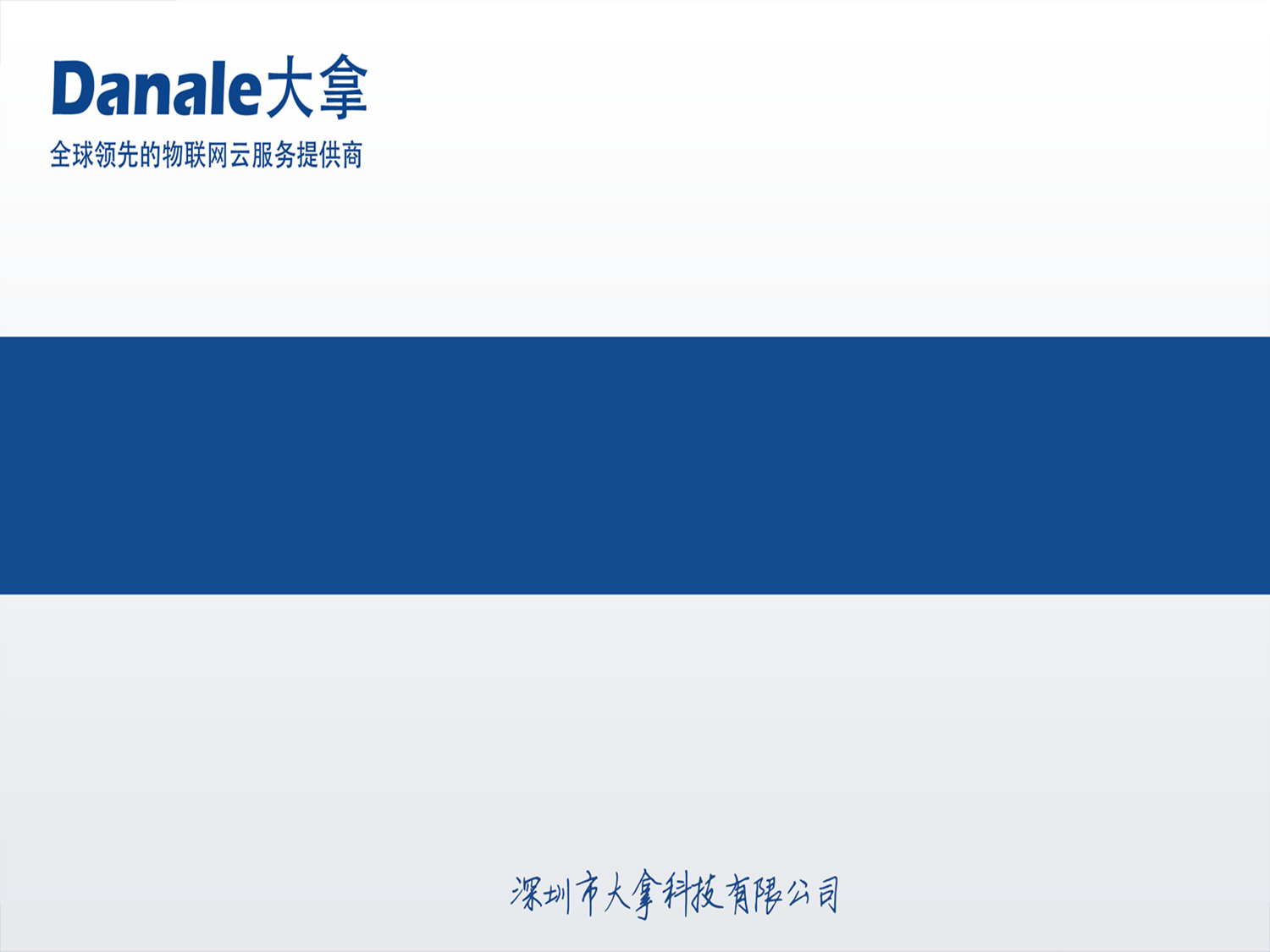

Java线程池浅析（1）

Slide 2

问题引入：如何并发执行一个程序？
并发：应用交替执行不同的任务
并行：应用同时执行不同的任务
生活举例：
并发：有这么一个小时，一个人要吃饭，然后看电视，听音乐
并行：还是一个小时，一个人边吃饭，边看电视，边听音乐
怎么实现并发？

Slide 3
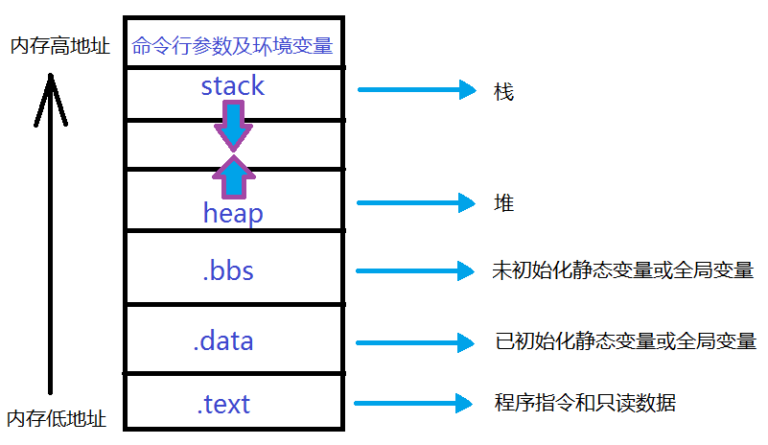
线程和进程
进程：进程独立的地址空间，代码段、数据段、堆栈段、BSS
线程：共享进程的地址空间，是CPU调度和分派的基本单位，线程共享同一进程的地址空间，线程通信方便。

Slide 4
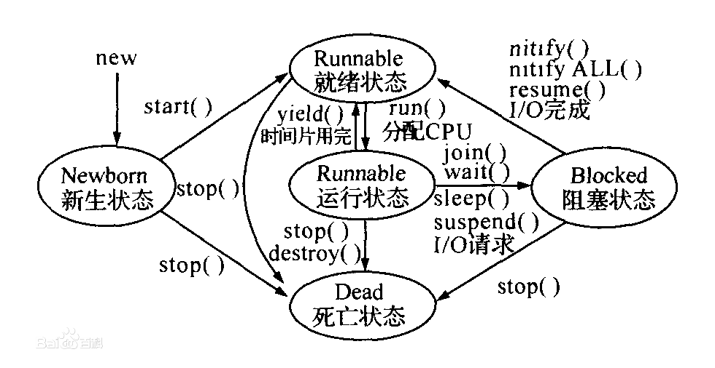
线程生命周期

Slide 5
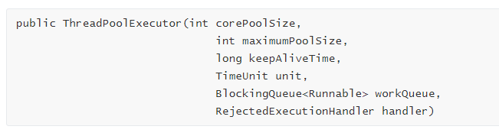
问题：为什么要用线程池？
线程池优点：
1、降低资源消耗<重复利用机制>
2、提高响应效率效率<不需要创建直接执行>
3、方便管理<统一分配调度>
线程池的种类：
newCachedThreadPool （可缓存）
newFixedThreadPool （定长）
newScheduleThreadPool （定时）
newSingleThreadExecutor （单例）

Slide 6

队列
队列：先进先出，后进后出
种类：非阻塞和阻塞队列 BlockingQueue，ConcurrentLinkedDeque
区别：
阻塞队列：存放超出队列总数，进行等待
非阻塞队列：存放超出队列总数，则丢弃队列信息
生产者消费者模式

Slide 7
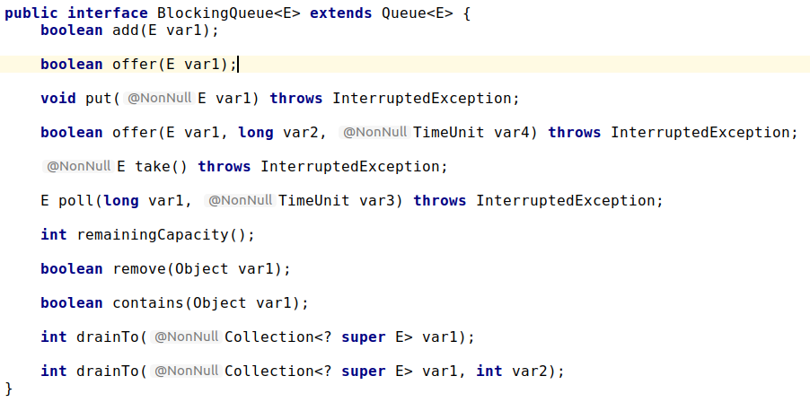
Java中的BlockingQueue
// 增加元素，如果没有空间，抛出IllegalStateException
// 增加元素，如果没有空间，返回特殊值
// 增加元素，如果没有空间，阻塞等待
// 增加元素，如果没有空间，限时阻塞等待
// 删除元素，如果没有元素，阻塞等待直到队列有元素
// 删除元素，如果没有元素，限时阻塞等待直到队列有元素
// 获取剩余容量
// 删除元素，如果没有元素，抛出异常
// 判断是否有值
// 将队列的值全部移除，并发设置到给定集合

Slide 8
BlockingQueue
(1) ArrayBlockingQueue：基于数组结构的有界阻塞队列，按FIFO排序任务；
(2) LinkedBlockingQuene：基于链表结构的阻塞队列，按FIFO排序任务，吞吐量通常要高于ArrayBlockingQuene；
(3) SynchronousQuene：一个不存储元素的阻塞队列，每个插入操作必须等到另一个线程调用移除操作，否则插入操作一直处于阻塞状态，吞吐量通常要高于LinkedBlockingQuene；
(4) priorityBlockingQuene：具有优先级的无界阻塞队列；

Slide 9
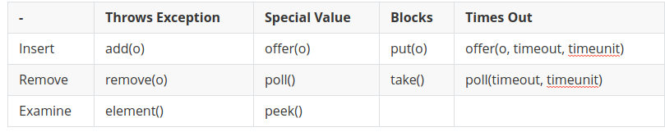
方法分析
1. ThrowsException：如果操作不能马上进行，则抛出异常
2. SpecialValue：如果操作不能马上进行，将会返回一个特殊的值，一般是true或者false
3. Blocks:如果操作不能马上进行，操作会被阻塞
4. TimesOut:如果操作不能马上进行，操作会被阻塞指定的时间，如果指定时间没执行，则返回一个特殊值，一般是true或者false
详细见文档

Slide 10
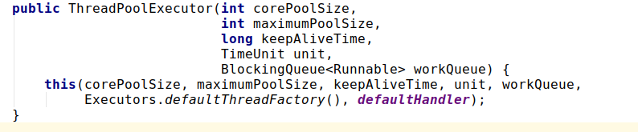
线程池参数分析
corePoolSize 线程池中的核心线程数
maximumPoolSize 线程池中允许的最大线程数。
keepAliveTime 线程空闲时的存活时间
unit keepAliveTime的单位
workQueue 工作队列
threadFactory 创建线程的工厂，DefaultThreadFactory
handler 线程池的饱和策略
详细见文档

Slide 11
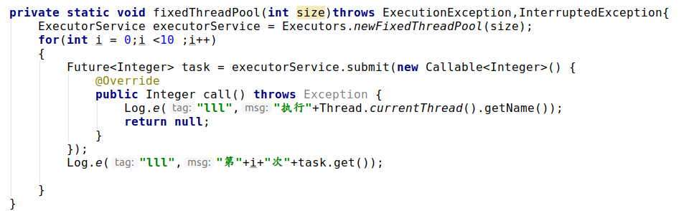
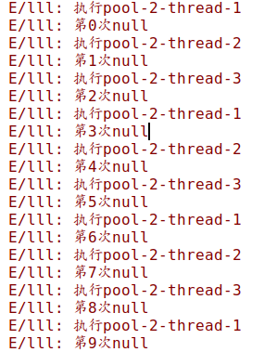
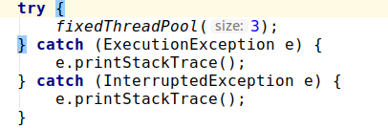
使用简例
方法：
调用：
结果：

Slide 12
THANK YOU！

